Slide 1
РОССИЙСКИЙ УНИВЕРСИТЕТ ДРУЖБЫ НАРОДОВ Факультет физико-математических и естественных наук Кафедра прикладной информатики и теории вероятностей
Презентация – отчёт
Лабораторная работа № 2
дисциплина: Математическое моделирование
Студент: Абдулфазов М. А.о.
Группа: НФИбд-01-21
№ ст. билета: 1032215421
МОСКВА
2024 г.

Slide 2
Цель работы
Изучить идеологию и применение средств контроля версий
Освоить умения по работе с git

Slide 3
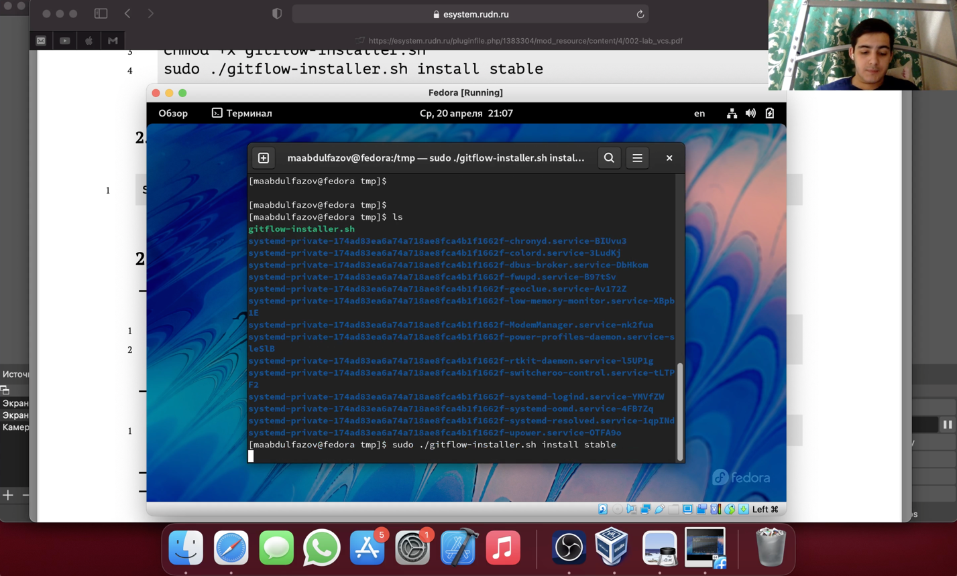
Ход работы 1. Установка git-flow в Fedora Linux

Slide 4
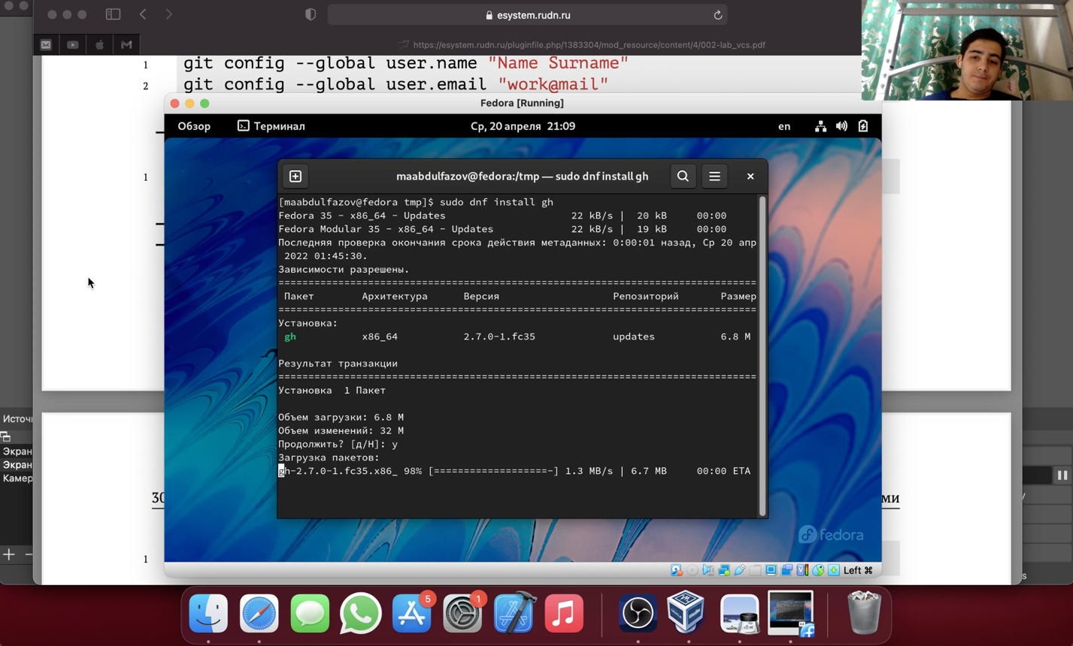
2. Установка gh в Fedora Linux

Slide 5
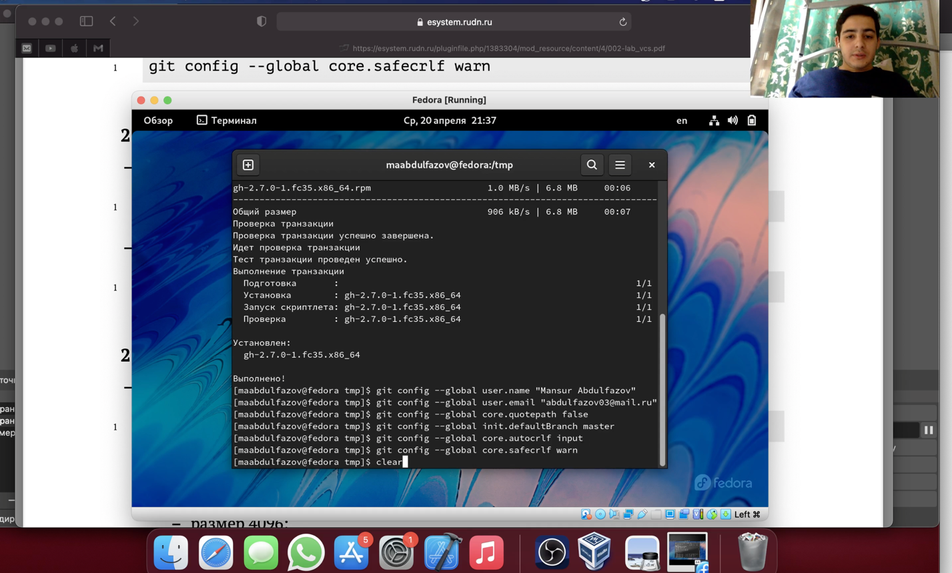
3. Базовая настройка git

Slide 6
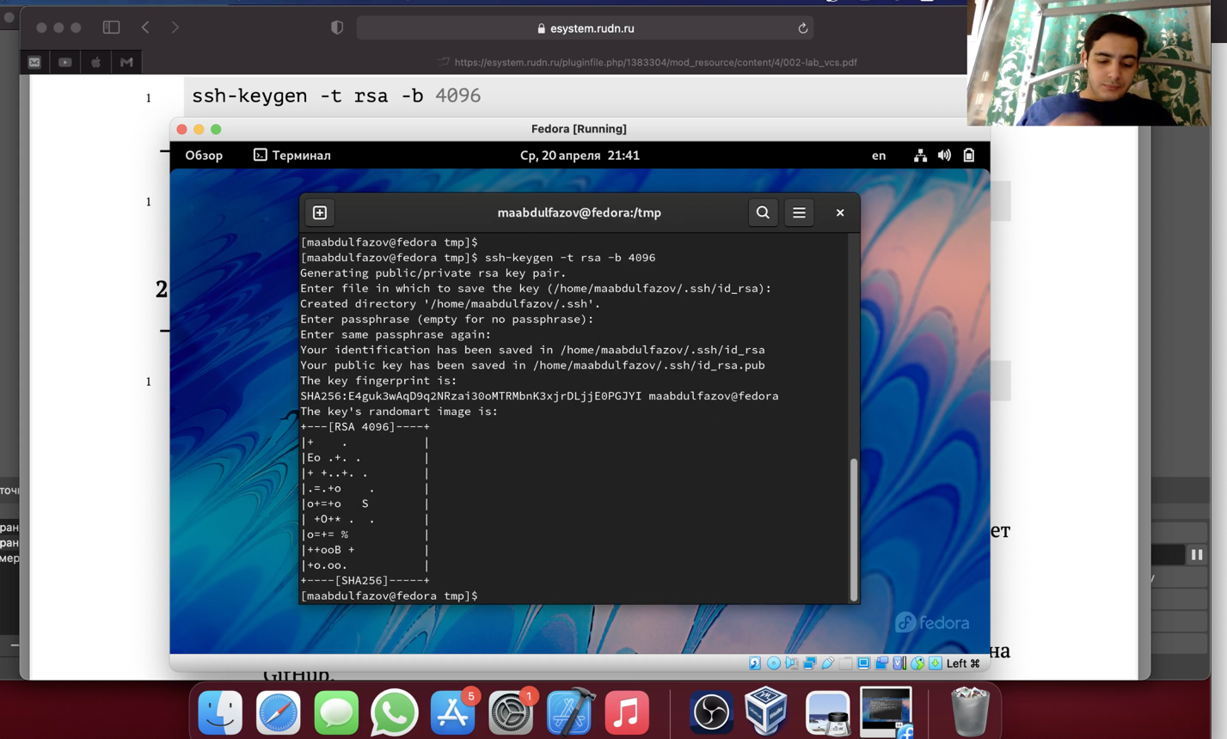
4.1,2. Создание ssh ключей 4.1. По алгоритму rsa

Slide 7

4.2. По алгоритму ed25519

Slide 8

5. Создание pgp – ключа

Slide 9

6. Добавление pgp – ключа в GitHub

Slide 10
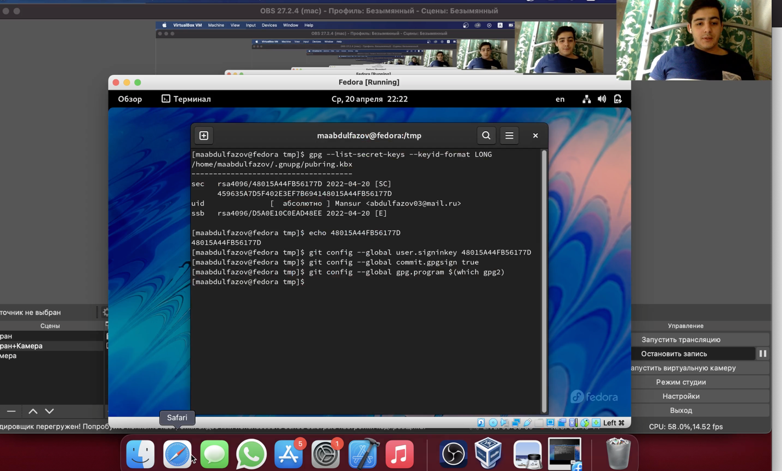
7. Настройка автоматических подписей коммитов git

Slide 11
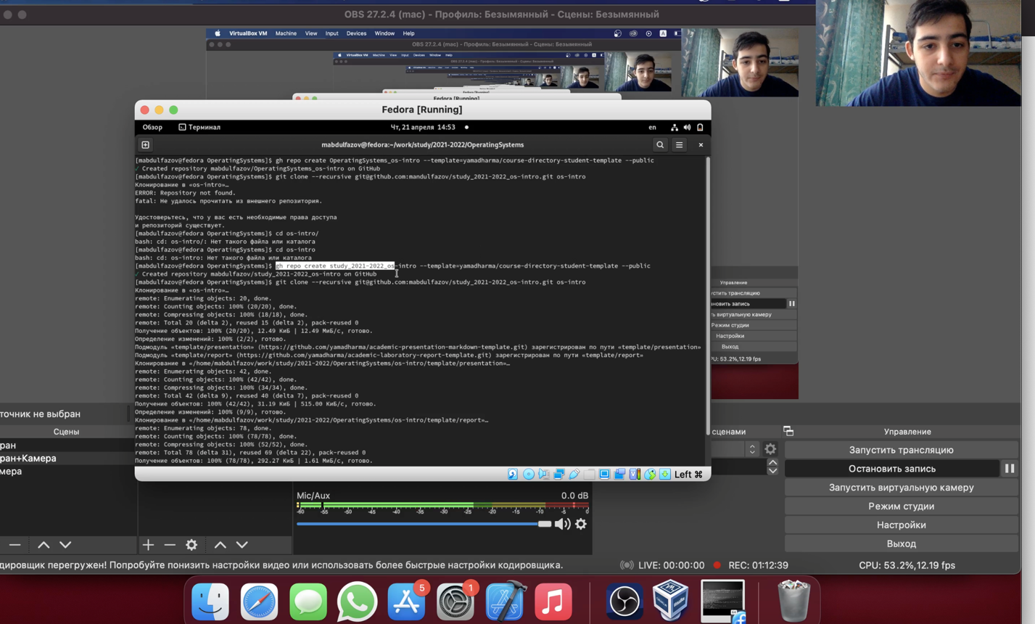
8.1,2. Создание репозиториев на основе шаблона Рис. 8.1

Slide 12
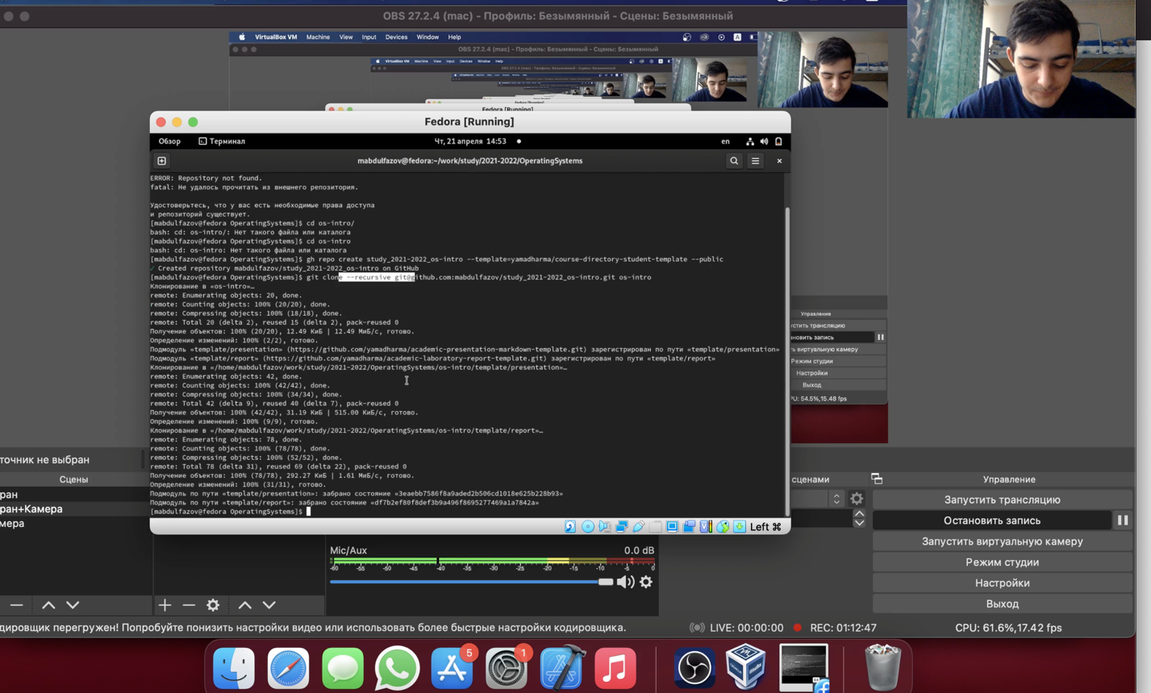
Рис. 8.2

Slide 13
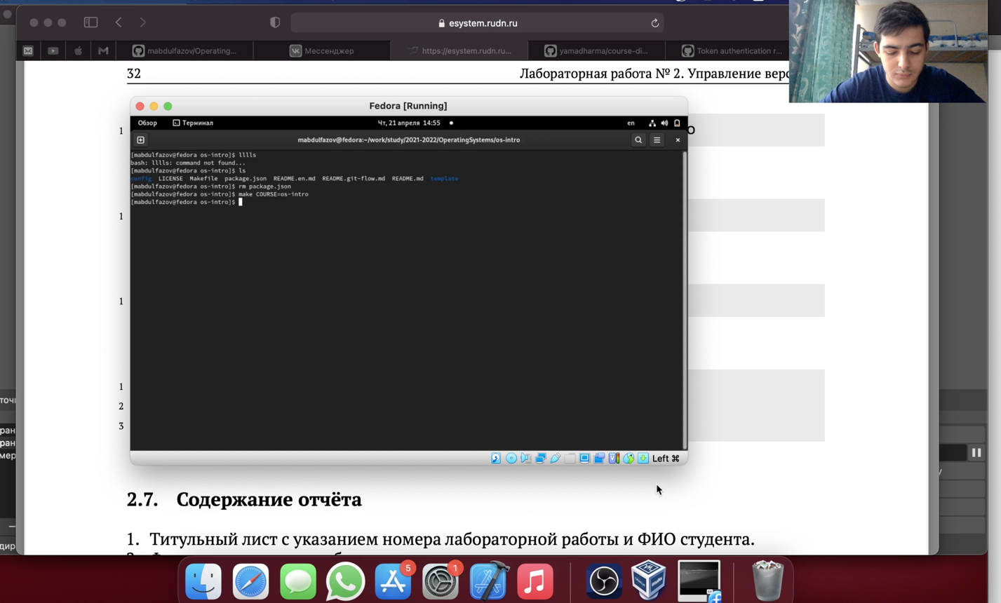
9.1,2,3. Настройка каталога курса 9.1. Удаление лишних файлов и создание необходимых каталогов

Slide 14
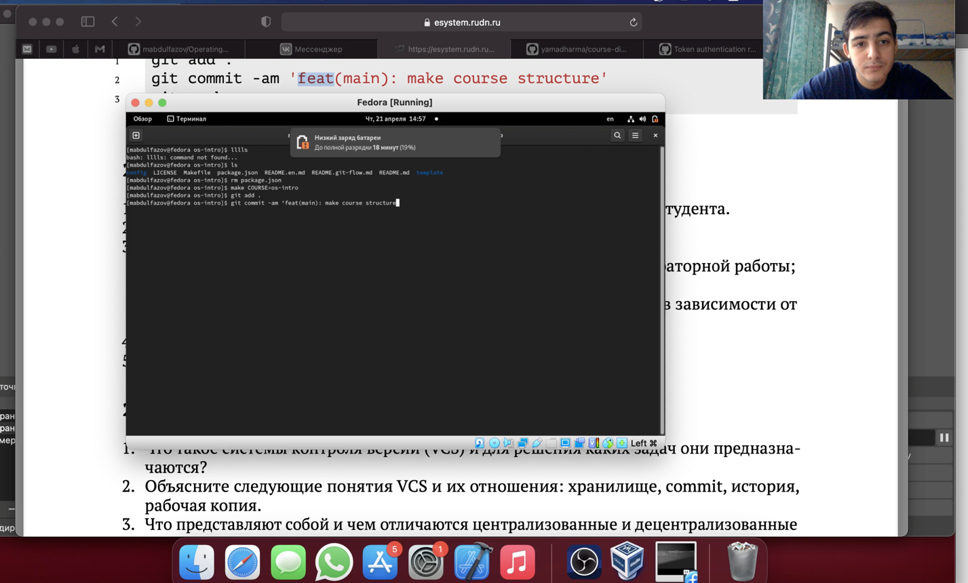
9.2. Отправка файлов на сервер

Slide 15
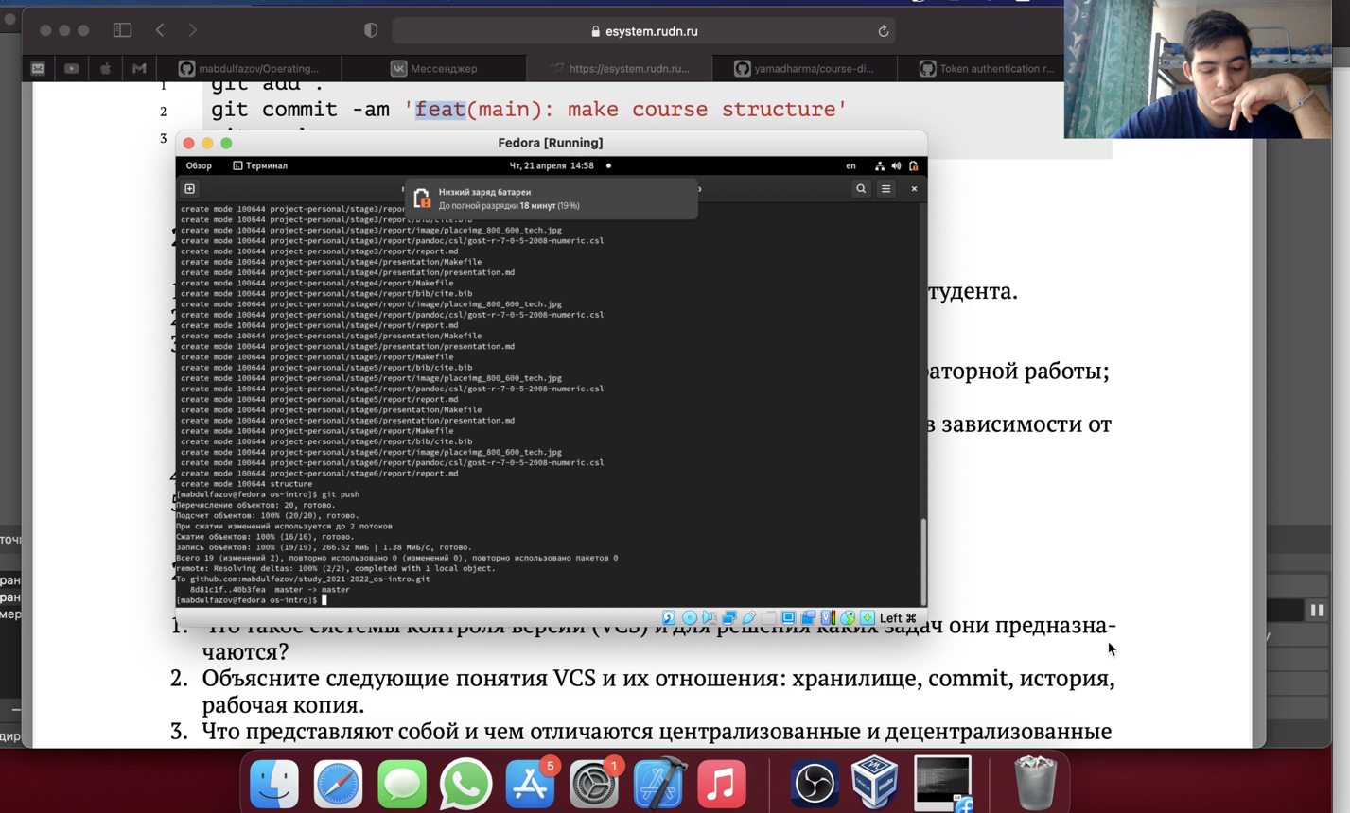
9.3. Отправка файлов на сервер

Slide 16
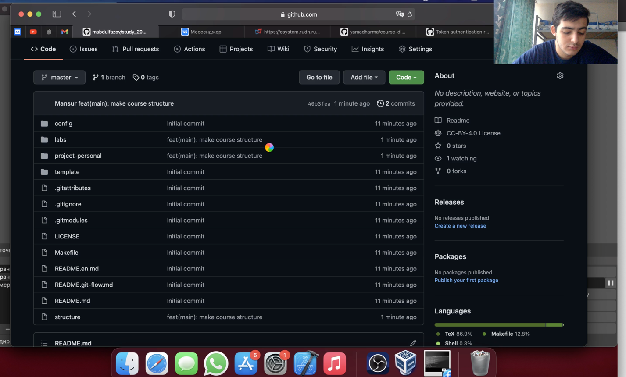
10. Результат выполненной работы

Slide 17
Вывод
Изучил идеологию и применение средств контроля версий. Освоил умения по работе git.

Slide 18


